Slide 1
Varejoen tsasouna

Slide 2
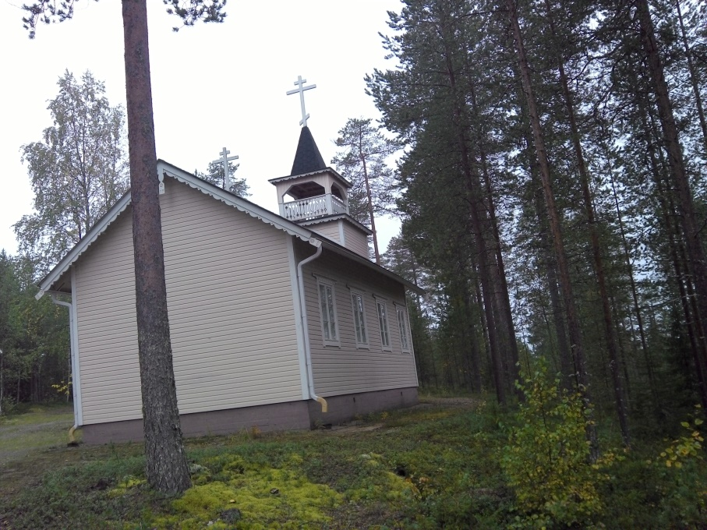
Rakentaminen
- Rakennettu vuonna 1954
- Talkoolaiset rakensivat itse
- Kyläläiset keräsivät rahat
- Perheet lahjoitti puut
- Ensimmäinen hautaus vuonna 1956

Slide 3
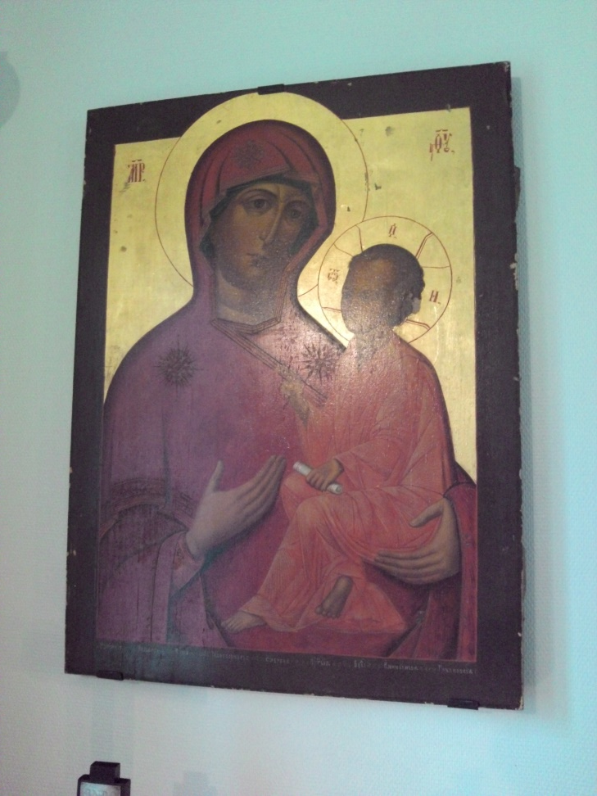
- Vihittiin käyttöön ja
luovutettiin käyttöön vuonna 1963
- Rakennettiin jotta ortodoksit voisivat rukoilla
- Remontoitu vuonna 1990
- Ikonit saatu Valamon luostarin varastosta
- Pyhitetty Trifon Petsamolaiselle

Slide 4
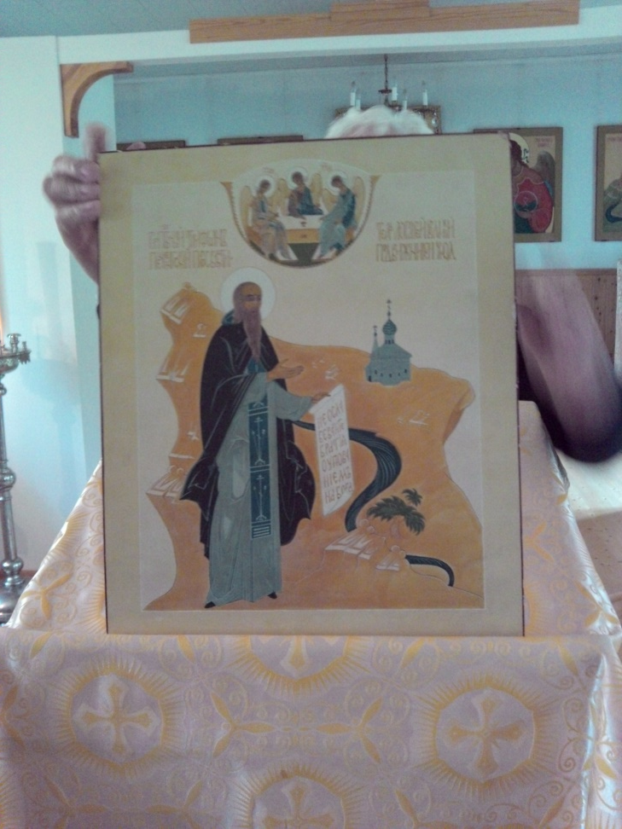
Palvelukset
- Palveluksia parikertaa vuodessa
- Palvelusten aikana yleensä seisotaan
- Analogille nostetaan juhla pyhinä tietty ikoni
- Tervolassa on noin 70 ortodoksia
Tehnyt: Lotta, Matilda ja Milla

